Slide 1
г. Омск, 2018
Министерство образования Омской области
Итоговое сочинение
(изложение)

Slide 2
Документы, регламентирующие организацию и проведение итогового сочинения (изложения)
Приказ Министерства образования и науки РФ №1400 от 26.12.2013 года «Об утверждении Порядка проведения государственной итоговой аттестации по образовательным программам среднего общего образования»
Методические материалы Рособрнадзора по проведению итогового сочинения (изложения) 2017/18 уч. года:
Письмо Рособрнадзора от 12.10.2017 № 10-718;
Рекомендации по организации и проведению сочинения (изложения) для ОИВ;
Рекомендации по техническому обеспечению организации и проведения итогового сочинения (изложения);
Сборник отчетных форм для проведения итогового сочинения (изложения);
Критерии оценивания итогового сочинения (изложения);
Правила заполнения бланков итогового сочинения (изложения);
Методические рекомендации по подготовке и проведению итогового сочинения (изложения) для ОО;
Методические рекомендации по подготовке к итоговому сочинению (изложению) для участников итогового сочинения (изложения);
Методические рекомендации для экспертов, участвующих в проверке итогового сочинения (изложения);
Перечень основных изменений (дополнений, вносимых в методические документы, рекомендуемые к использованию при организации и проведении итогового сочинения (изложения) в 2017/18 учебном году.
Приказ Министерства образования Омской области №76 от 20.10.2017 «Об утверждении Порядка проведения итогового сочинения (изложения)»

Slide 3
Сроки
1. СРОКИ И ПРОДОЛЖИТЕЛЬНОСТЬ НАПИСАНИЯ ИТОГОВОГО СОЧИНЕНИЯ (ИЗЛОЖЕНИЯ)
Продолжительность выполнения - 3 часа 55 минут (235 минут),
для участников с ОВЗ увеличивается на 1,5 часа.
Итоговое сочинение (изложение) начинается в 10.00 по местному времени.
2. Срок действия итогового сочинения (изложения) как допуск к ГИА – бессрочно.
В случае предоставления сочинения при приеме на обучение в ВУЗы действительно
в течение 4-х лет, следующих за годом написания сочинения.
Основной срок | Дополнительные сроки
06.12.2017 | 07.02.2018 | 16.05.2018

Slide 4
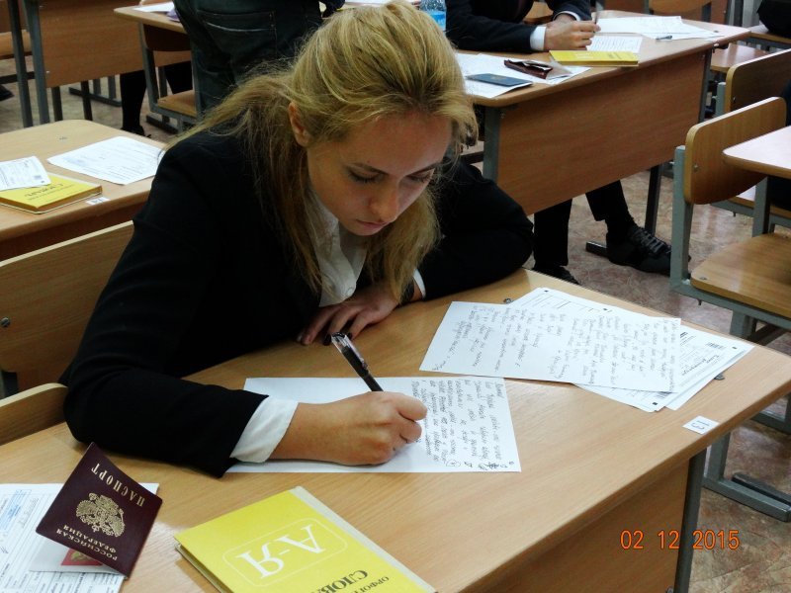
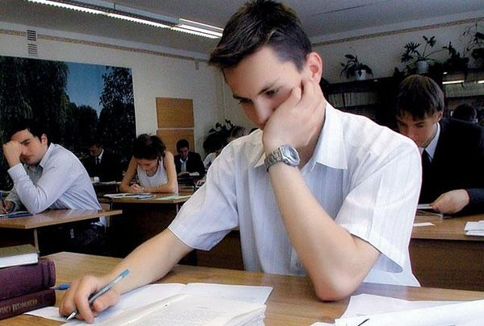
зачет
незачет

Slide 5
Во время проведения итогового сочинения запрещено
!!иметь при себе средства связи, фото, аудио и видеоаппаратуру,
!!справочные материалы, письменные заметки и иные средства хранения и передачи информации, собственные орфографические и (или) толковые словари,
!!пользоваться текстами литературного материала (художественные произведения, дневники, мемуары, публицистика, другие литературные источники).

Slide 6
Публикация тем итогового сочинения на открытых официальных ресурсах: http://ege.edu.ru (topic.ege.edu.ru) http://ege55.ru http://rustest.ru за 15 минут до проведения итогового сочинения по местному времени.
Телефоны «горячих» линий:
- Министерство образования Омской области: 8(3812)24-76-79
- Региональный информационно-аналитический центр системы образования Омской области: 8(3812)37-74-92

Slide 7
Требования и критерии
Критерии
Соответствие теме
Аргументация. Привлечение литературного материала
Композиция и логика рассуждения
Качество письменной речи
Грамотность
Требование 1
Объем итогового сочинения
Требование 2
Самостоятельность
написания итогового сочинения

Slide 8
Тематические направления итогового сочинения 2017-2018 учебного года
1. «Верность и измена»,
2. «Равнодушие и отзывчивость»,
3. «Цели и средства»,
4. «Смелость и трусость»,
5. «Человек и общество».

Slide 9
Пример комментария к тематическому направлению
 | «Равнодушие и отзывчивость» | Темы данного направления нацеливают учащихся на осмысление разных типов отношения человека к людям и к миру (безразличие к окружающим, нежелание тратить душевные силы на чужую жизнь или искренняя готовность разделить с ближним его радости и беды, оказать ему бескорыстную помощь). В литературе мы встречаем, с одной стороны, героев с горячим сердцем, готовых откликаться на чужие радости и беды, а с другой – персонажей, воплощающих противоположный, эгоистический, тип личности.

